Slide 1
Antropologia per l’insegnamento
167 LM – Percorso 24 cfu (PF24) – 6 Cfu (30 ore)
Prof. Roberta Altin
Dipartimento Studi Umanistici

Slide 2
LEZIONI: a.a. 2020-21 II° SEMESTRE via Teams e se/quando possibile in presenza (aula A Androna Campo Marzio)
Giovedi e venerdi 16-19
11 marzo – 16 aprile 2021
RICEVIMENTO: martedi ore 11-13, via Lazzaretto Vecchio 8, 3° piano, stanza 308 o via Team
POSTA ELETTRONICA: raltin@units.it
Materiale didattico: moodle2 e Ms Teams (codice s3hfv7m)

Slide 3
PROGRAMMA DEL CORSO
Il corso fornisce le basi di antropologia culturale da utilizzare in ambienti scolastici ed educativi per comprendere le diversità culturali, saper interpretare le dinamiche socio-culturali in contesti eterogenei, le modalità di costruzione identitaria e del senso di appartenenza.
Obiettivo è costruire con gli insegnanti metodologie e pratiche relazionali che favoriscano la realizzazione di ambienti sociali ed educativi caratterizzati dal rispetto per l’alterità, dall’inclusività e da una comunicazione non razzista, che eviti rigide categorizzazioni e semplificazioni culturali, a partire dalle differenze di genere, generazione, classe sociale, appartenenza religiosa, nazionalità ecc.
Verranno trasmesse conoscenze relative ai processi migratori, alla globalizzazione e alle reti digitali per comprendere il background migratorio, le eventuali differenze di natura antropologica e culturale al fine di contrastare la dispersione scolastica e per costruire un sistema scolastico in grado di recepire la pluralità come valore.

Slide 4
Contenuti
La nozione di cultura in senso antropologico, indagata nel suo più ampio senso etnografico, negli aspetti dinamici processuali, nelle componenti materiali, relazionali e virtuali.
Gli aspetti culturali riguardanti razzismo, migrazioni, integrazione e coesione sociale
La diversità culturale nelle pratiche, negli immaginari e nei diversi modi, culturalmente determinati, di pensare, conoscere e categorizzare la realtà.
Tematiche utili al fine di garantire il riconoscimento delle differenze e l’inclusione sociale
Nozioni di base finalizzate all’apprendimento del metodo etnografico e della ricerca-azione. L'etnografia come risorsa per una didattica riflessiva

Slide 5
Obiettivi formativi
essere in grado di applicare con riflessività critica i fondamenti dell’antropologia culturale, utilizzando metodi e tecniche per contrastare i fenomeni dell’esclusione e della disuguaglianza.
conoscere i processi migratori transnazionali, globalizzazione e società della conoscenza al fine creare strategie specifiche di comunicazione, interpretazione e mediazione transculturali, senza riduzionismi.
sviluppare competenze relative all'etnografia dell'organizzazione scolastica, ai modelli di analisi dei processi culturali e istituzionali (schooling) per orientarsi e orientare gli allievi nella complessità del sistema organizzativo e istituzionale scolastico;
acquisire una prospettiva etnografica legata di osservazione partecipante sul campo e alla ricerca azione come metodo di contrasto e prevenzione della dispersione scolastica.

Slide 6
BIBLIOGRAFIA comune
Tassan Manuela, Antropologia per insegnare. Diversità culturale e processi educativi, Zanichelli, Bologna 2020.
Più un testo a scelta tra:
S. Benadusi, La scuola in pratica. Prospettive antropologiche sull’educazione, EditPress, Firenze 2017.
R. Bonetti, Etnografie in bottiglia. Apprendere per relazioni nei contesti educativi, Meltemi, Milano 2019.
T. Ingold, Antropologia come educazione, Ed. La linea, Bologna 2019.

Slide 7
Modalità di esame
Elaborato + prova scritta
L’elaborato scritto da inviare alla prof. Roberta Altin (<raltin@units.it) almeno il giorno precedente alla data dell’esame: “Da quanto appreso nel testo monografico da lei scelto e agganciandosi alle tematiche generali del corso scelga e illustri alcune linee guida utili a migliorare comunicazione, apprendimento cognitivo e inclusione scolastica, da applicare nei contesti scolastici, argomentando la scelta ed evidenziando eventuali criticità”.
La valutazione comprensiva terrà conto dell’elaborato scritto e della prova scritta che si effettuerà con 4 domande aperte per verificare la comprensione dei contenuti del corso e l’acquisizione degli obiettivi previsti. I parametri di giudizio nella prova finale riguarderanno: ampiezza tematica e organicità di trattazione; rielaborazione e organizzazione delle conoscenze in funzione di una progettualità consapevole dei contenuti e dei metodi di applicazione nei contesti operativi.

Slide 8
Cultura (& società)
Anthropos + logos = antropologia culturale
Antropologia sociale (GB), Etnologia (F)
Per C. Levi Strauss:
Etnografia (processo) - livelli di comparazione
etnologia antropologia

Slide 9
Metodo comparativo
unità del genere umano,
ma non uniformità
rapporto tra unità/diversità
analisi delle varianti/invarianti particolari
generalizzazione

Slide 10
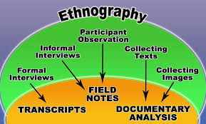
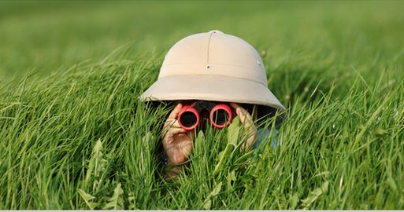
ETNO
GRAFIA
SCIENZA DEL CONTESTO

Slide 11
Etnocentrismo & relativismo culturale
- Tendenza di TUTTI i gruppi umani a considerare la propria cultura e sistemi di valori e modelli di comportamento come migliori
Atteggiamento che cerca di interpretare il punto di vista dell’alterità attraverso sguardo decentrato, sospensione del giudizio morale e approccio olistico.
UBUNTU = umanità cfr. Barbaros = stranieri
bantu etimologia: radice -ntu umano e dal prefisso dei nomi astratti ubu-
https://vimeo.com/56988507

Slide 12
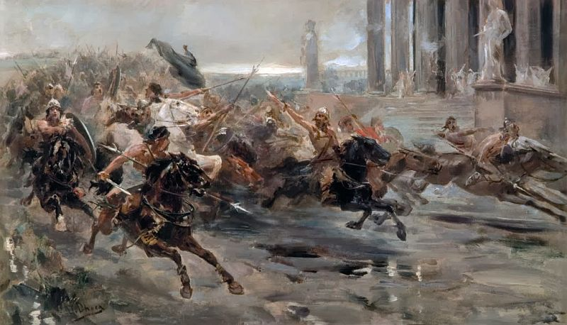
La entrada de los Hunos en Roma
Ulpiano Checa, 1887

Slide 13
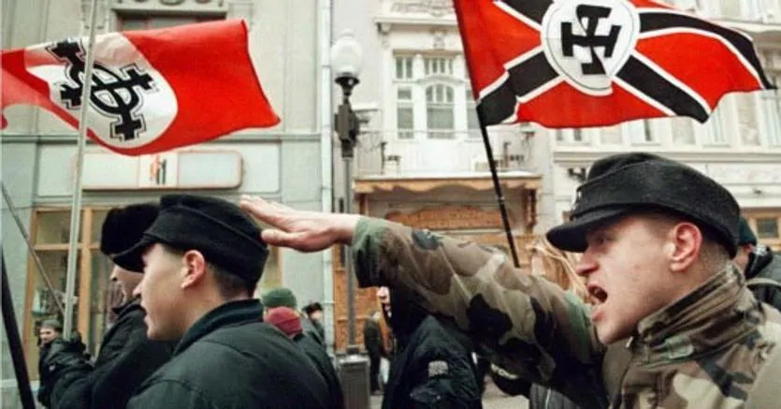
Noi/Loro
Etnocentrismo critico

Slide 14
«Qui siamo a scuola, signor Potter, non nel mondo reale» (J.K. Rowling)
Vocazione universalistica
Processi contestuali
Eterogeneità
Violenza strutturale
edificio
educazione (in)formale
docenti/
alunn@/
famiglie
apprendimento
rito
passaggio

Slide 15
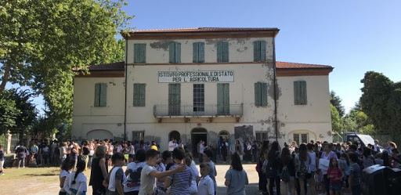
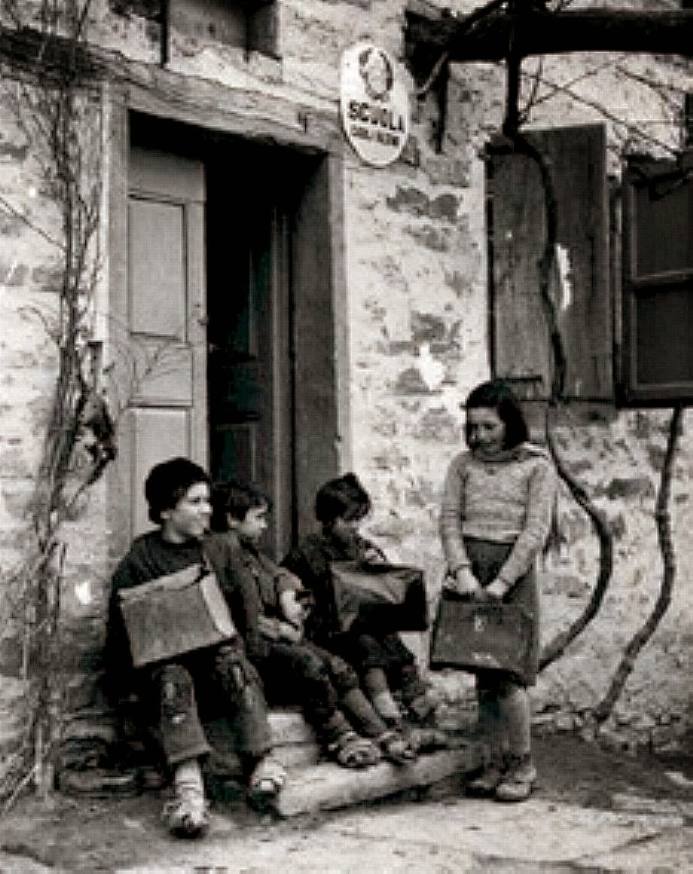
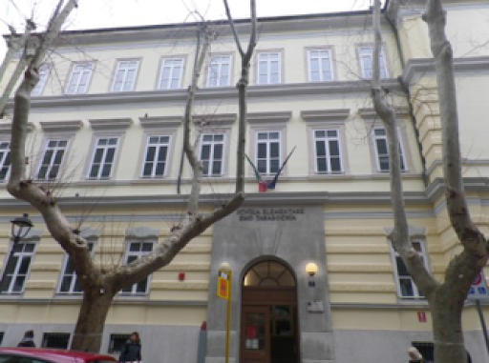
Scuola imbuto

Slide 16
Ascensore / setaccio / barriera / palestra / battaglia

Slide 17
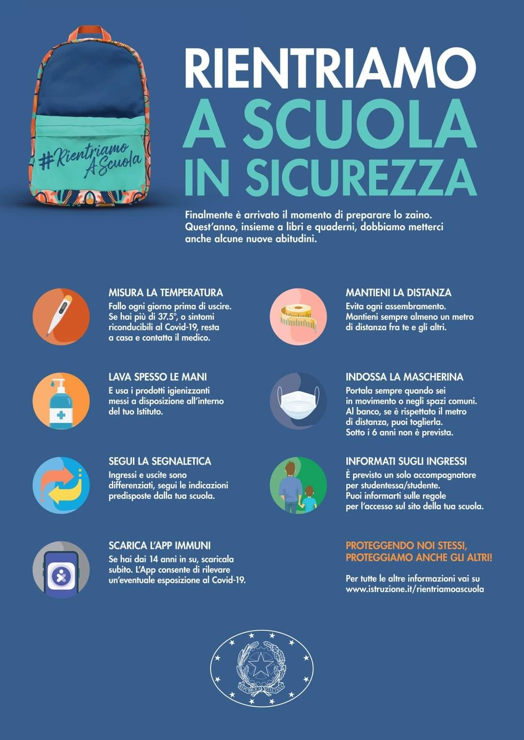
Socialità
Spazi
Dentro / fuori
(logica binaria)
Aule come ‘recipienti’:
Alunni + insegnanti =
Classe

Slide 18
Origini del concetto di cultura
XIX sec. Colonialismo – Progresso & positivismo con approccio osservativo empirico (A. Comte)
1859 L’origine delle specie (C. Darwin) – evoluzionismo
H. Spencer, darwinismo sociale, unità psichica del genere umano degenerazionismo
Primitivi – Barbari – Civilizzati

Slide 19
Particolarismo storico F. Boas
Natur / Geist_Wissenschaftlichen
Scienze nomotetiche / idiografiche
Generale / particolare
Contro il determinismo biologico applica il relativismo culturale studiando le aree e i tratti culturali delle gruppi indigeni

Slide 20
B. Malinowski, 1922 osservazione partecipante

Slide 21
Metodo Etnografico
Etnografia = raccolta dati
Informazione = interpretazione
negoziazione e traduzione di culture
Convivere per periodo lungo (perduzione)
Approccio olistico
Lingua locale (polilinguismo), vita quotidiana
ethnographic method

Slide 22
Osservazione partecipante
Sul campo: elemento partecipativo nei CONTESTI
“mettersi nei loro panni”, traduzione di (micro)culture
Stare ‘dentro’ altre ‘forme di vita’ (L.Wittgenstein)
Senza trasformarsi in membro della società osservata
Consenso informato (etica professionale)
Tempo + esperienza condivisa/distacco

Slide 23
Concetto antropologico di cultura
E.B. Tylor, Primitive Culture, 1871 :
“La cultura, o civiltà, è quell’insieme complesso che include la conoscenza, le credenze, l’arte, la morale, il diritto, il costume e qualsiasi altra capacità e abitudine che l’uomo acquisisce come membro di una società”.
C. Geertz, Interpretazione di culture, 1973:
“Le culture… come insiemi di meccanismi di controllo – progetti, prescrizioni, regole, istruzioni – per dirigere il comportamento”
U. Hannerz, Esplorare la città, 1992:
“Una cultura è una struttura di significato che viaggia su reti di comunicazione non localizzate in singoli territori”.

Slide 24
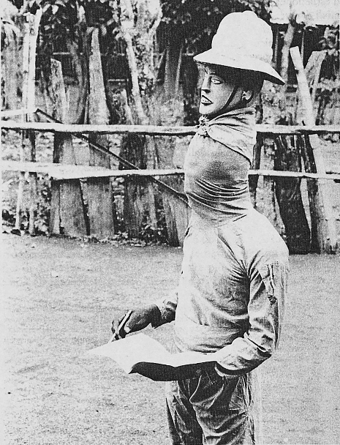
J. Clifford, G. Marcus, 1986
C. Geertz 1998: Antropologia interpretativa

Slide 25
Surrealismo
Etnografico
SVOLTA RIFLESSIVA
Antropologia come specchio:
Osservare noi stessi attraverso lo sguardo degli altri (C. Kluckhohn)
Vedere noi stessi come gli altri ci vedono (C. Geertz)

Slide 26
Clifford Geertz: la cultura si basa su simboli
con la sua opera “L’interpretazione di culture“. La sua visione ha rinforzato l’efficacia euristica e concettuale dello studio della cultura e si è imposta per molto tempo come la modalità più appropriata, mettendo al bando l’etnocentrismo.
L’antropologia non poteva considerare la cultura come un dato oggettivo in cui l’osservazione e la semplice esperienza era sufficiente nella comprensione dei molteplici aspetti di culture complesse; tale comprensione doveva passare tramite un approccio più ermeneutico, più riflessivo e contestuale, risultato delle relazioni soggettive e delle interazioni sociali tra antropologo e oggetto di studio ma che non per questo non aveva una validità conoscitiva.

Slide 27
Thick description
«L’uomo è immerso in una ragnatela di significati». La cultura è un sistema di simboli e di significati e pertanto
«Le forme cultuali si possono trattare come dei testi. Il vero principio guida è che le società come le vite umane contengono la propria interpretazione. Si deve solo imparare a come averne accesso».
Un gesto banale, come ad esempio strizzare l’occhio, non può essere compreso senza fare riferimento ai significati che può assumere secondo le circostanze. La ricostruzione del senso, quindi, passa per Geertz attraverso la “thick description“, per cui “l’antropologo si sforza di leggere (la cultura) sopra le spalle di quelli cui appartiene di diritto“.

Slide 28
Cultura
cultura come complesso di modelli (idee, simboli, azioni, disposizioni) per e di…
è appresa (INCULTURAZIONE)
operativa (habitus)
selettiva e dinamica
differenziata e stratificata (dislivelli interni, età, genere, classi, etnie, potere, controllo)
simbolica e condivisa (universalità semantica e produttività infinita)
olistica
porosa

Slide 29
Culture = Processi (prassi + agency)
Non sono STRUTTURE, né entità fisse
Si basano su modelli ideali e reali (e contestuali) che costruiscono significati pubblici negoziati dagli individui
Valori + prassi quotidiane
Si trasferiscono per
INCULTURAZIONE (transgenerazionale)
ACCULTURAZIONE (es. pidgin english)
DIFFUSIONE (diretta/forzata/indiretta)

Slide 30
Antropologia: versante applicativo
Post colonialismo
Lotta al razzismo (post 1938: Manifesto della razza)
Servizi scolastici, sociali, educativi, giuridici
Traduzione e interpretazione di modelli di:
Corpo/salute/malattia
Educazione, parentela
Diritto familiare, privato, pubblico

